Slide 1
МБДОУ «Детский сад № 24 «Дружба» г.Ялта 2021г.
Мастер-класс «Подснежники из ложек» Подготовила воспитатель: Чигаровская Виктория Анатольевна

Slide 2
Светает рано по утрам, Проталины и тут, и там. Ручей шумит, как водопад. Скворцы к скворечнику летят. Звенят под крышами капели. Медведь с еловой встал постели. Всех солнышко тепло ласкает. Кто это время года знает?

Slide 3
РЕЧЕВАЯ МИНУТКА
Сколько месяцев в году?
Назовите весенние месяцы.
У кого день рождения весной?
Сколько дней в году?
Какое время года ты любишь?

Slide 4
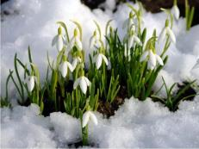
Отгадайте загадку
Первым вылез из землицы
на проталинке.
Он мороза не боится,
Хоть и маленький.
Подснежник

Slide 5
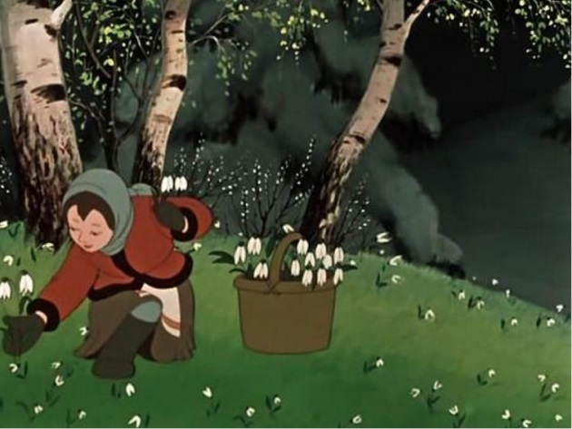
Где растут подснежники?

Slide 6
Будем делать поделку из пластиковых ложек
Подснежники

Slide 7
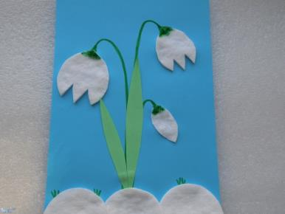
Подснежники
ЗАЯВКА
Что нужно для работы?
МАТЕРИАЛЫ:
Пластиковые ложки Атласные ленты Пластилин Бамбуковые палочки
Зеленый фетр
Инструменты:
Ножницы
Клей-пистолет
Канцелярский скотч

Slide 8
ЭТАПЫ РАБОТЫ

Slide 9
Взять пластиковые ложки

Slide 10
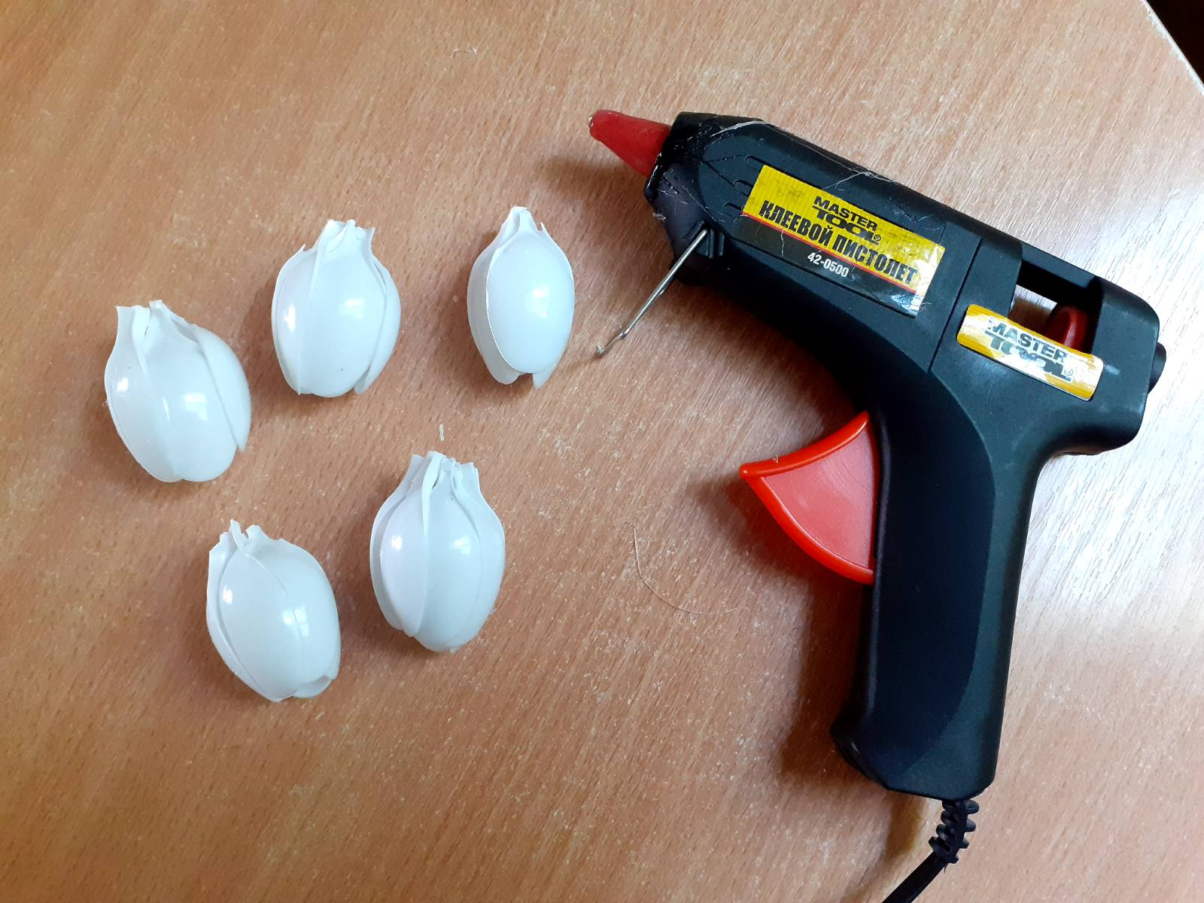
Отрезать с помощью ножниц нужную деталь(лепесток).Для одного цветка нужно склеить клеем-пистолетом 4-5 лепестков.

Slide 11
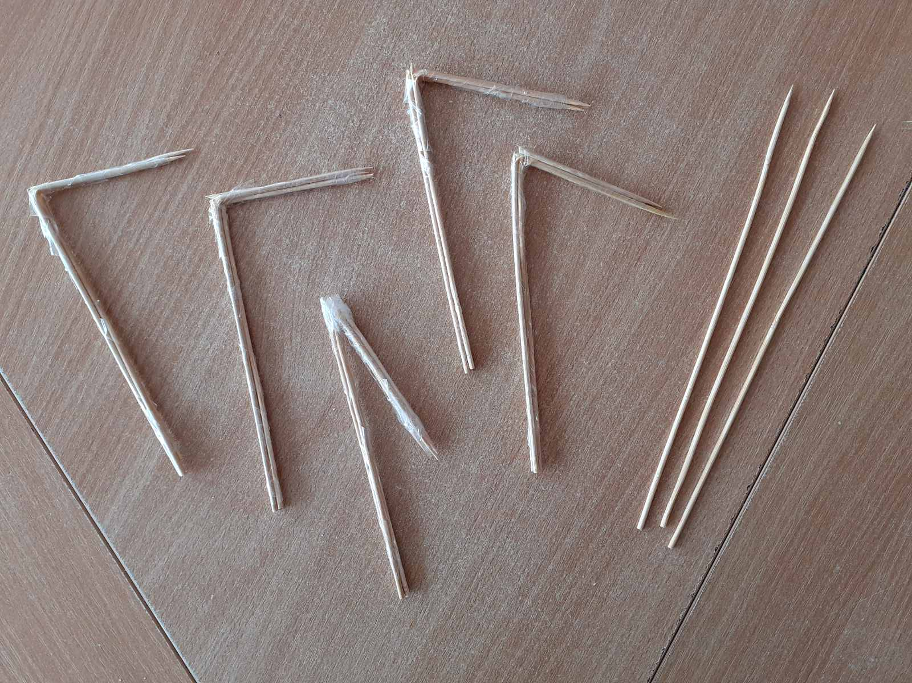
Стебли сделаем из бамбуковых палочек. Один стебель = 3 палочки. Соединяем их скотчем, надломив не до конца.

Slide 12
Нарезать из зелёного фетра полоски для листьев

Slide 13
Стебли обмотать в атласную зеленую ленту с помощью клея-пистолета

Slide 14
Физминутка
Влево - вправо повернись и в подснежник превратись!
Вот подснежники проснулись, улыбнулись,потянулись. Раз – росой они умылись,
Два - изящно покружились,
Три – нагнулись и присели
И на солнце поглядели.
Влево - вправо повернись и в ребяток превратись.

Slide 15
Приклеить цветы к стеблям клеем-пистолетом

Slide 16
Место соединения закрыть пластилином

Slide 17
Собрать готовые цветы с листьями в букет и завязать лентой

